Slide 1





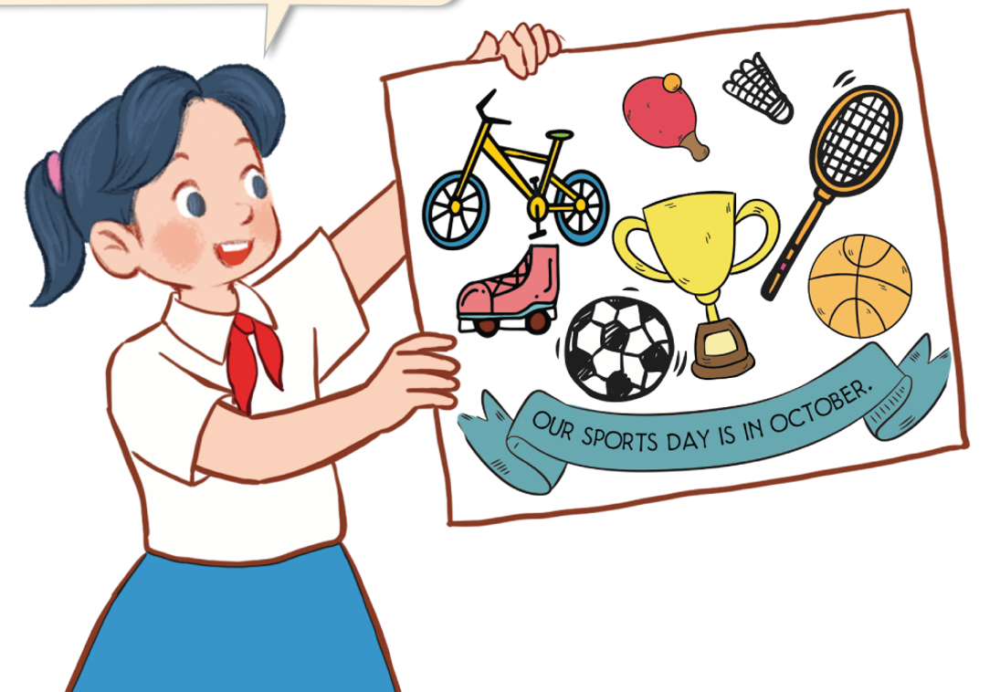
Mến gửi quý thầy cô!
Bộ bài giảng Tiếng Anh 1 - 4 Global này được biên soạn bởi MsPham, là công sức lao động và là tâm huyết của MsPham. Vì vậy, khi đăng kí nhận bài giảng, quý thầy cô được tùy ý chỉnh sửa cho phù hợp mục đích giảng dạy của mình.
Tuy nhiên, mọi hình thức chia sẻ, trao đổi, mua bán, cho tặng bộ bài giảng này đều vi phạm và là ăn cắp.
Kính mong thầy cô cùng mình giữ gìn sự cao quý của nghề giáo và cùng nhau tôn trọng công sức của đồng nghiệp.
Trân trọng!
MsPham – 0936082789
Unit 9
Our sports day
Lesson 1 – Period 1

Slide 2
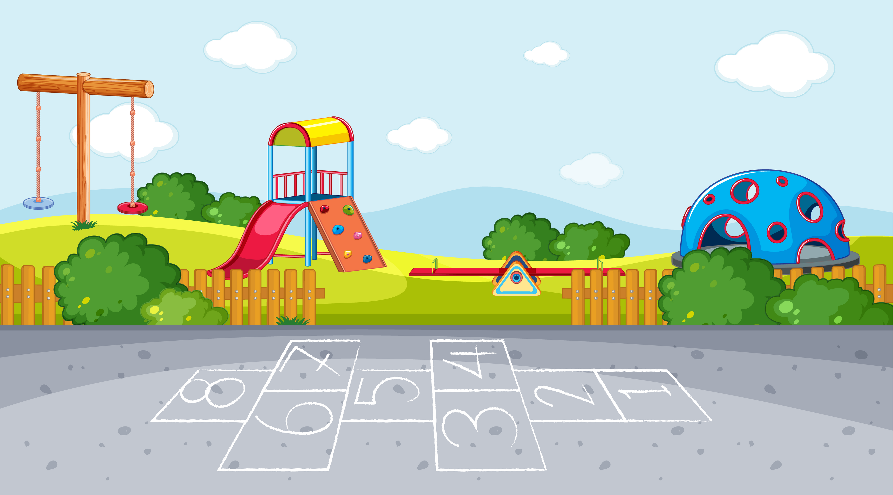
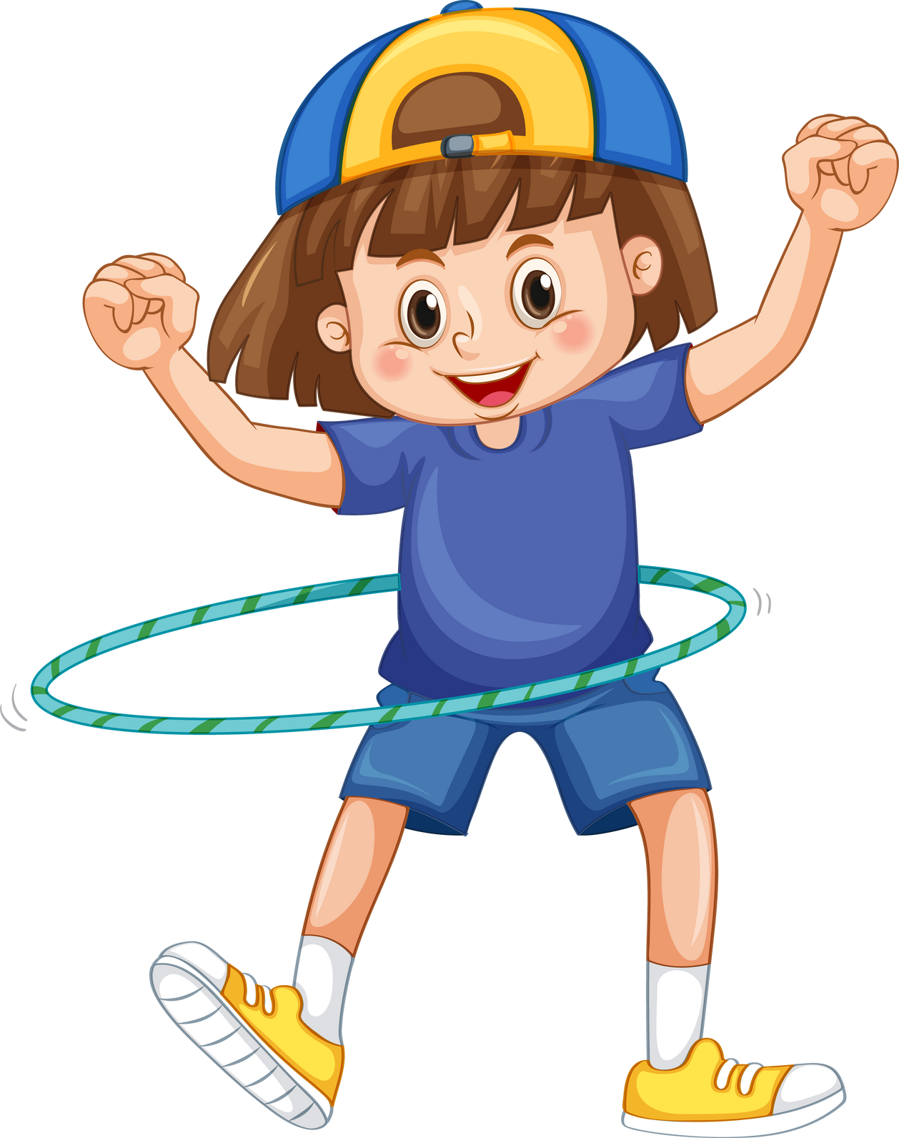
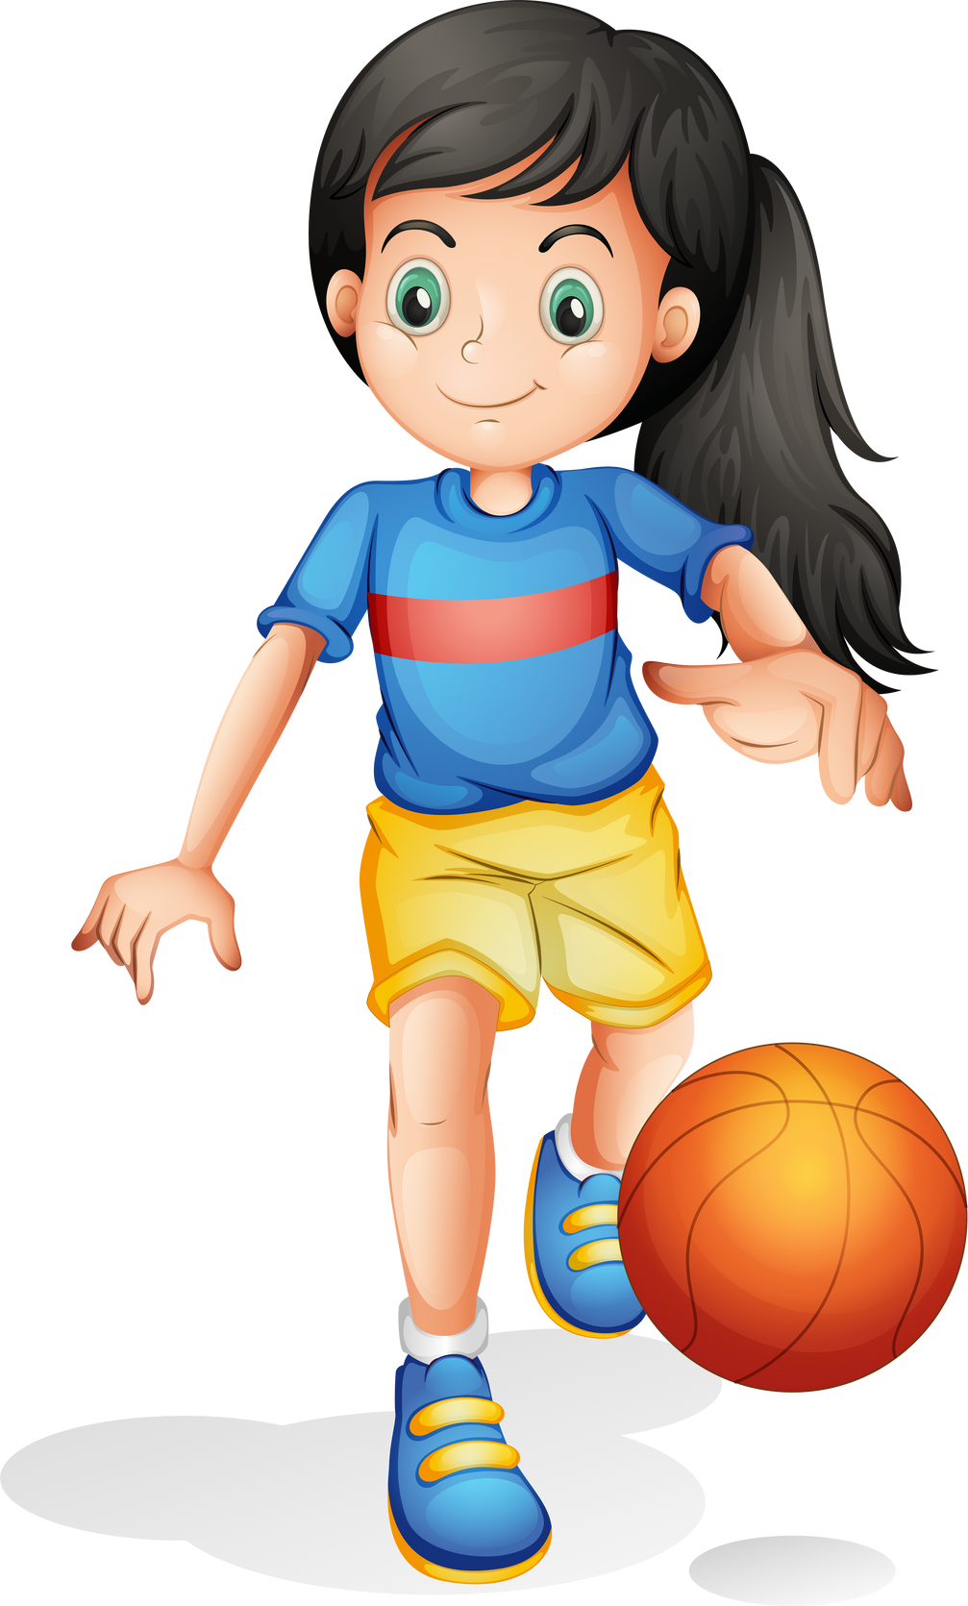
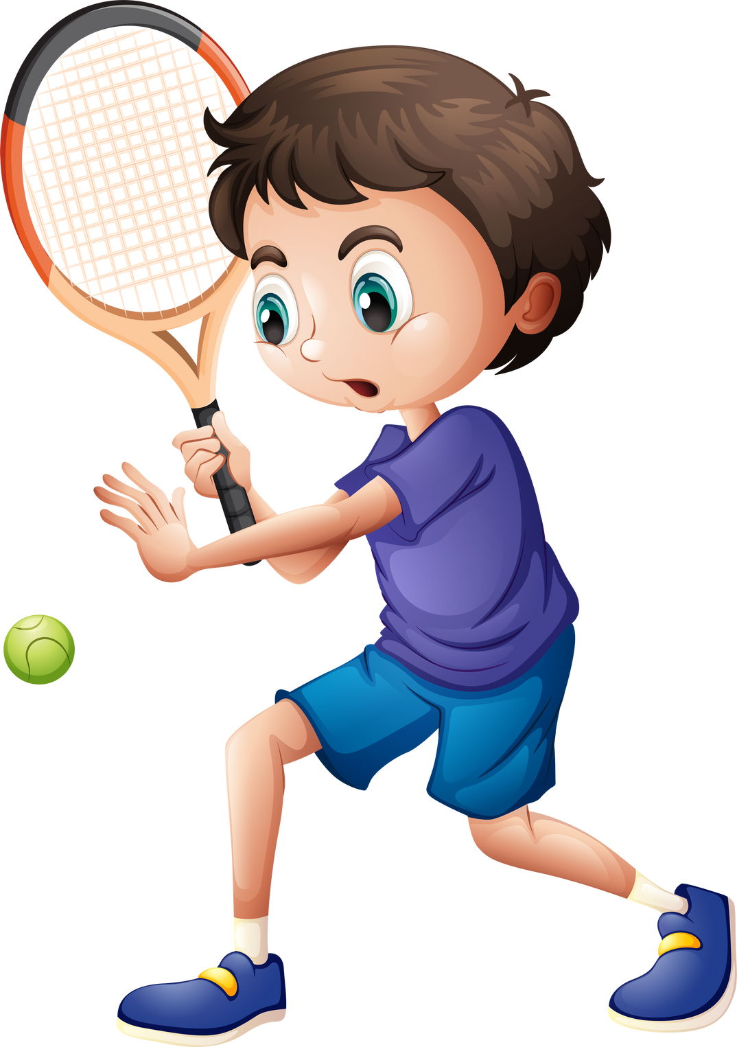
Mến gửi quý thầy cô!
Bộ bài giảng Tiếng Anh 1 - 4 Global này được biên soạn bởi MsPham, là công sức lao động và là tâm huyết của MsPham. Vì vậy, khi đăng kí nhận bài giảng, quý thầy cô được tùy ý chỉnh sửa cho phù hợp mục đích giảng dạy của mình.
Tuy nhiên, mọi hình thức chia sẻ, trao đổi, mua bán, cho tặng bộ bài giảng này đều vi phạm và là ăn cắp.
Kính mong thầy cô cùng mình giữ gìn sự cao quý của nghề giáo và cùng nhau tôn trọng công sức của đồng nghiệp.
Trân trọng!
MsPham – 0936082789
Warm-up

Slide 3
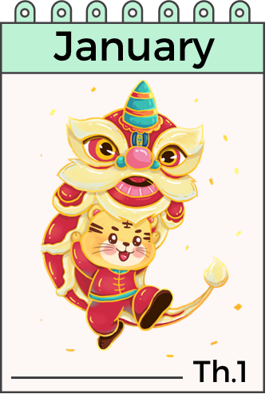



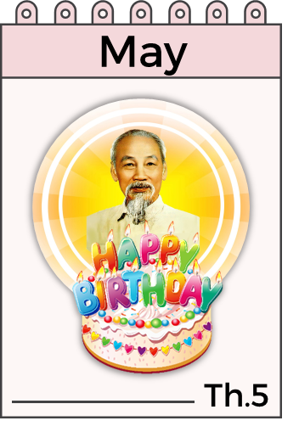



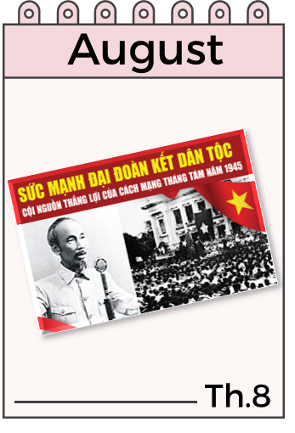
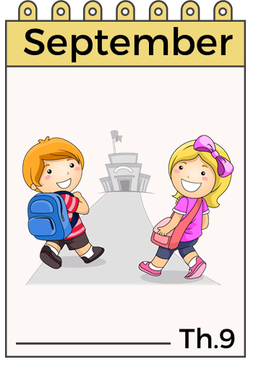
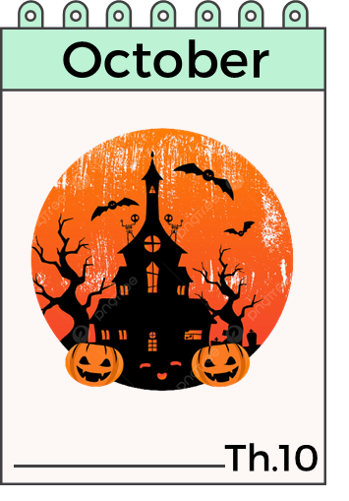

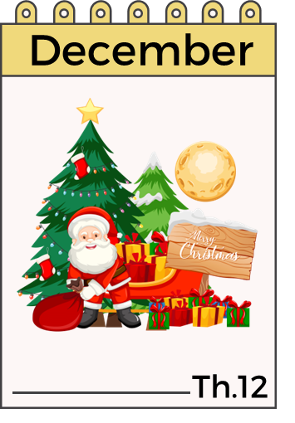
Months of a year.
MsPham
0936082789

Slide 4

What months are missing?
MsPham
0936082789

Slide 5

MsPham
0936082789
June
Tháng 6
/dʒuːn/

Slide 6

MsPham
0936082789
July
Tháng 7
/dʒuˈlaɪ/

Slide 7
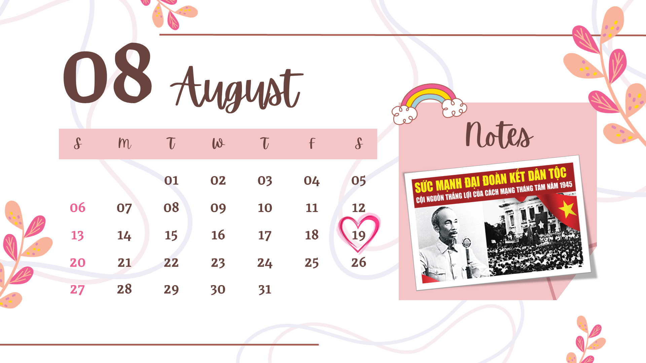
MsPham
0936082789
August
Tháng 8
/ɔːˈɡʌst/

Slide 8
sport
/spɔːrt/
MsPham
0936082789
Môn thể thao

Slide 9
sports day
/spɔːrts deɪ/
MsPham
0936082789
Ngày hội thể thao

Slide 10

game
/ɡeɪm/
MsPham
0936082789
Trò chơi

Slide 11

I. Vocabulary
May
: Tháng 5
June
: Tháng 6
MsPham
0936082789
July
: Tháng 7
August
: Tháng 8
sport day
: Ngày hội thể thao
game
: Trò chơi

Slide 12
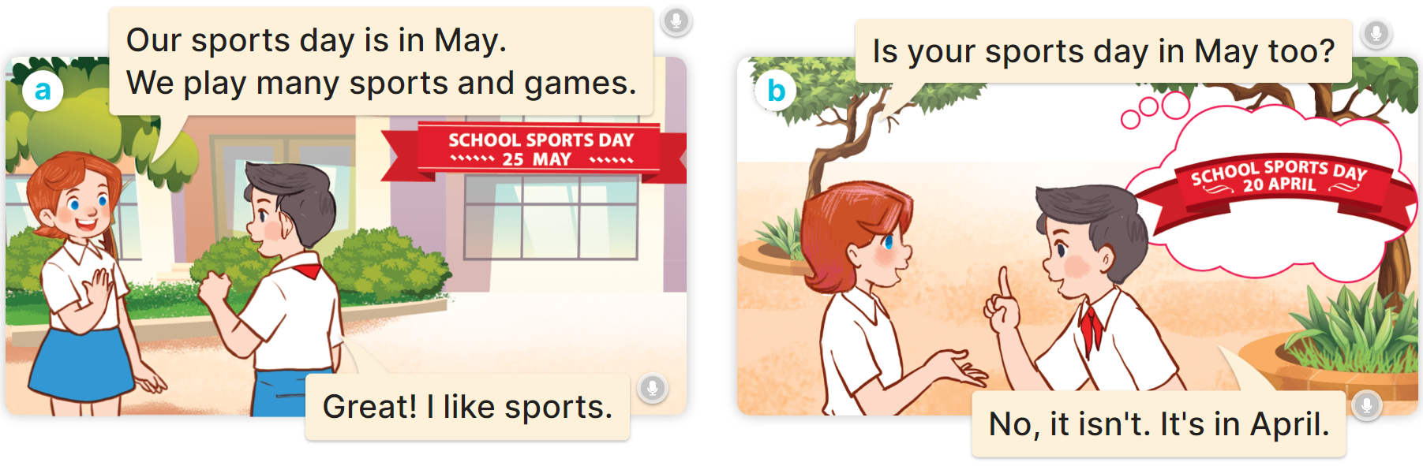


1
Look, listen and read.

Slide 13


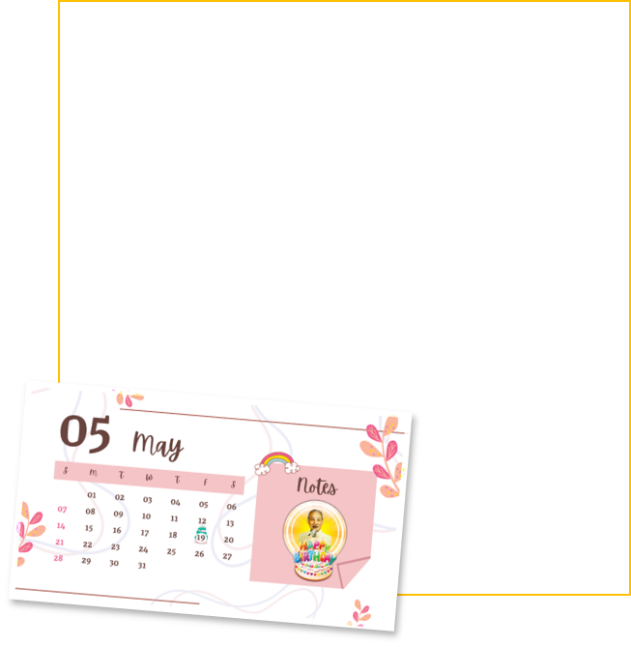
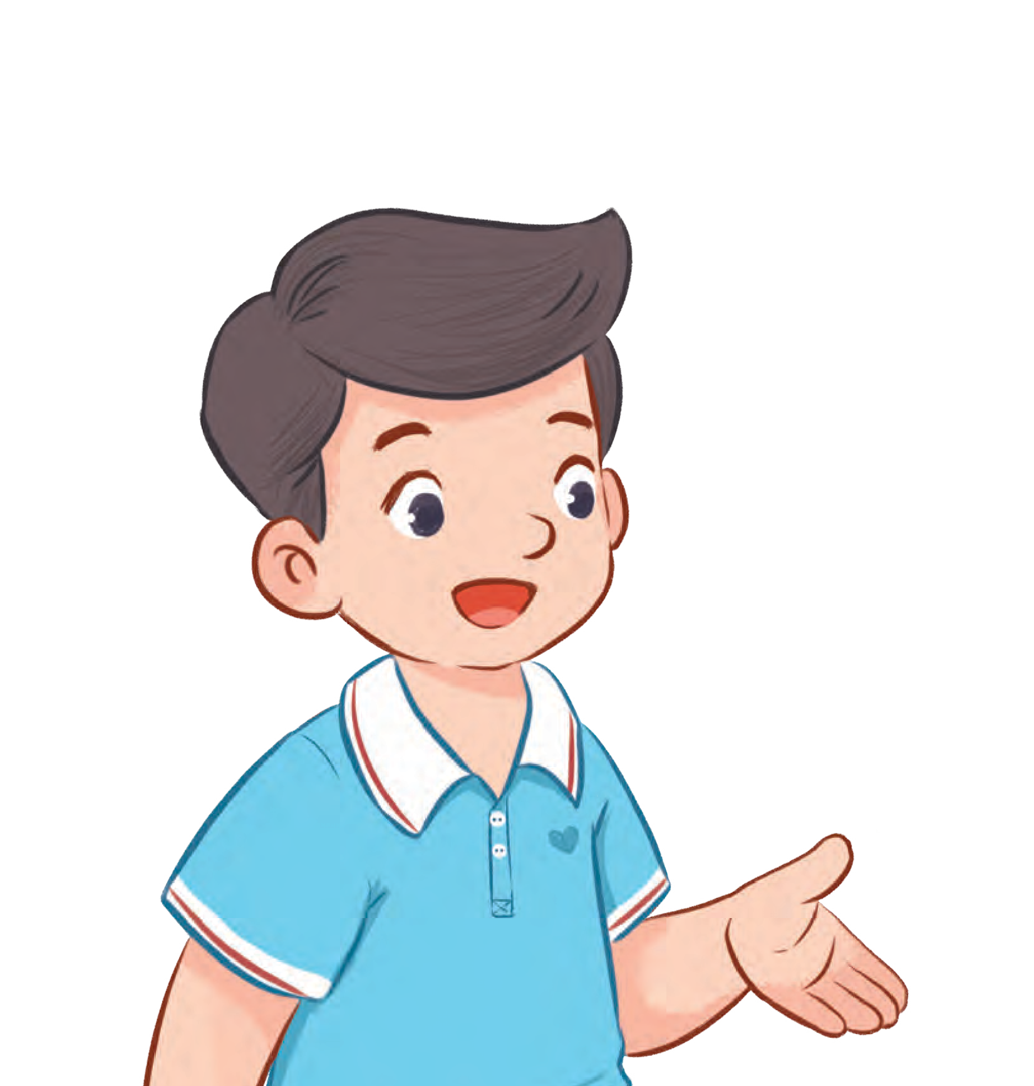
1
Hỏi và trả lời yes/no về thời gian diễn ra ngày hội thao:
Yes, it is.
Is your sports day in + (month)?
No, it isn’t. It’s in ____.
(Ngày hội thể thao diễn ra vào
tháng ___ có phải không?
Ex:
Is your sports day in May?
Yes, it is.
MsPham
0936082789
Is your sports day in June?
No, it isn’t. It’s in May.

Slide 14
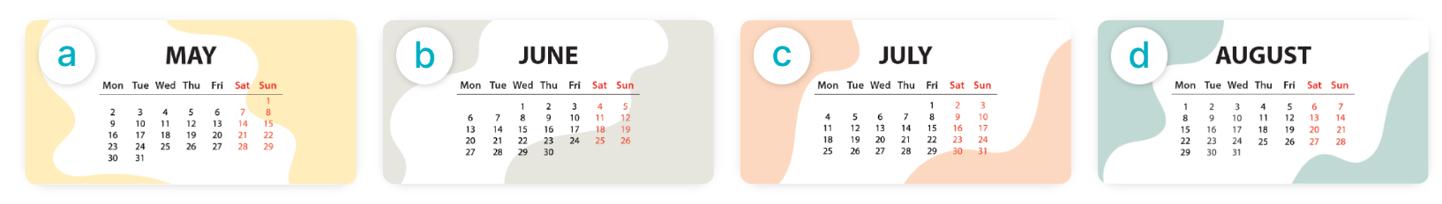
2
Listen, point and say.
Is your sports day in _________?
MsPham
0936082789
Yes, it is.
No, it isn’t. It’s in ___.
MsPham
0936082789
May
June
July
August

Slide 15
2
Listen, point and say.
MsPham
0936082789
May
Is your sports day in _________?
May
Yes, it is.
No, it isn’t. It’s in ___.

Slide 16
2
Listen, point and say.
MsPham
0936082789
June
Is your sports day in _________?
June
Yes, it is.
No, it isn’t. It’s in ___.

Slide 17
2
Listen, point and say.
MsPham
0936082789
March
Is your sports day in _________?
March
Yes, it is.
No, it isn’t. It’s in July.
____.

Slide 18
2
Listen, point and say.
MsPham
0936082789
April
Is your sports day in _________?
April
Yes, it is.
No, it isn’t. It’s in August.
____.

Slide 19
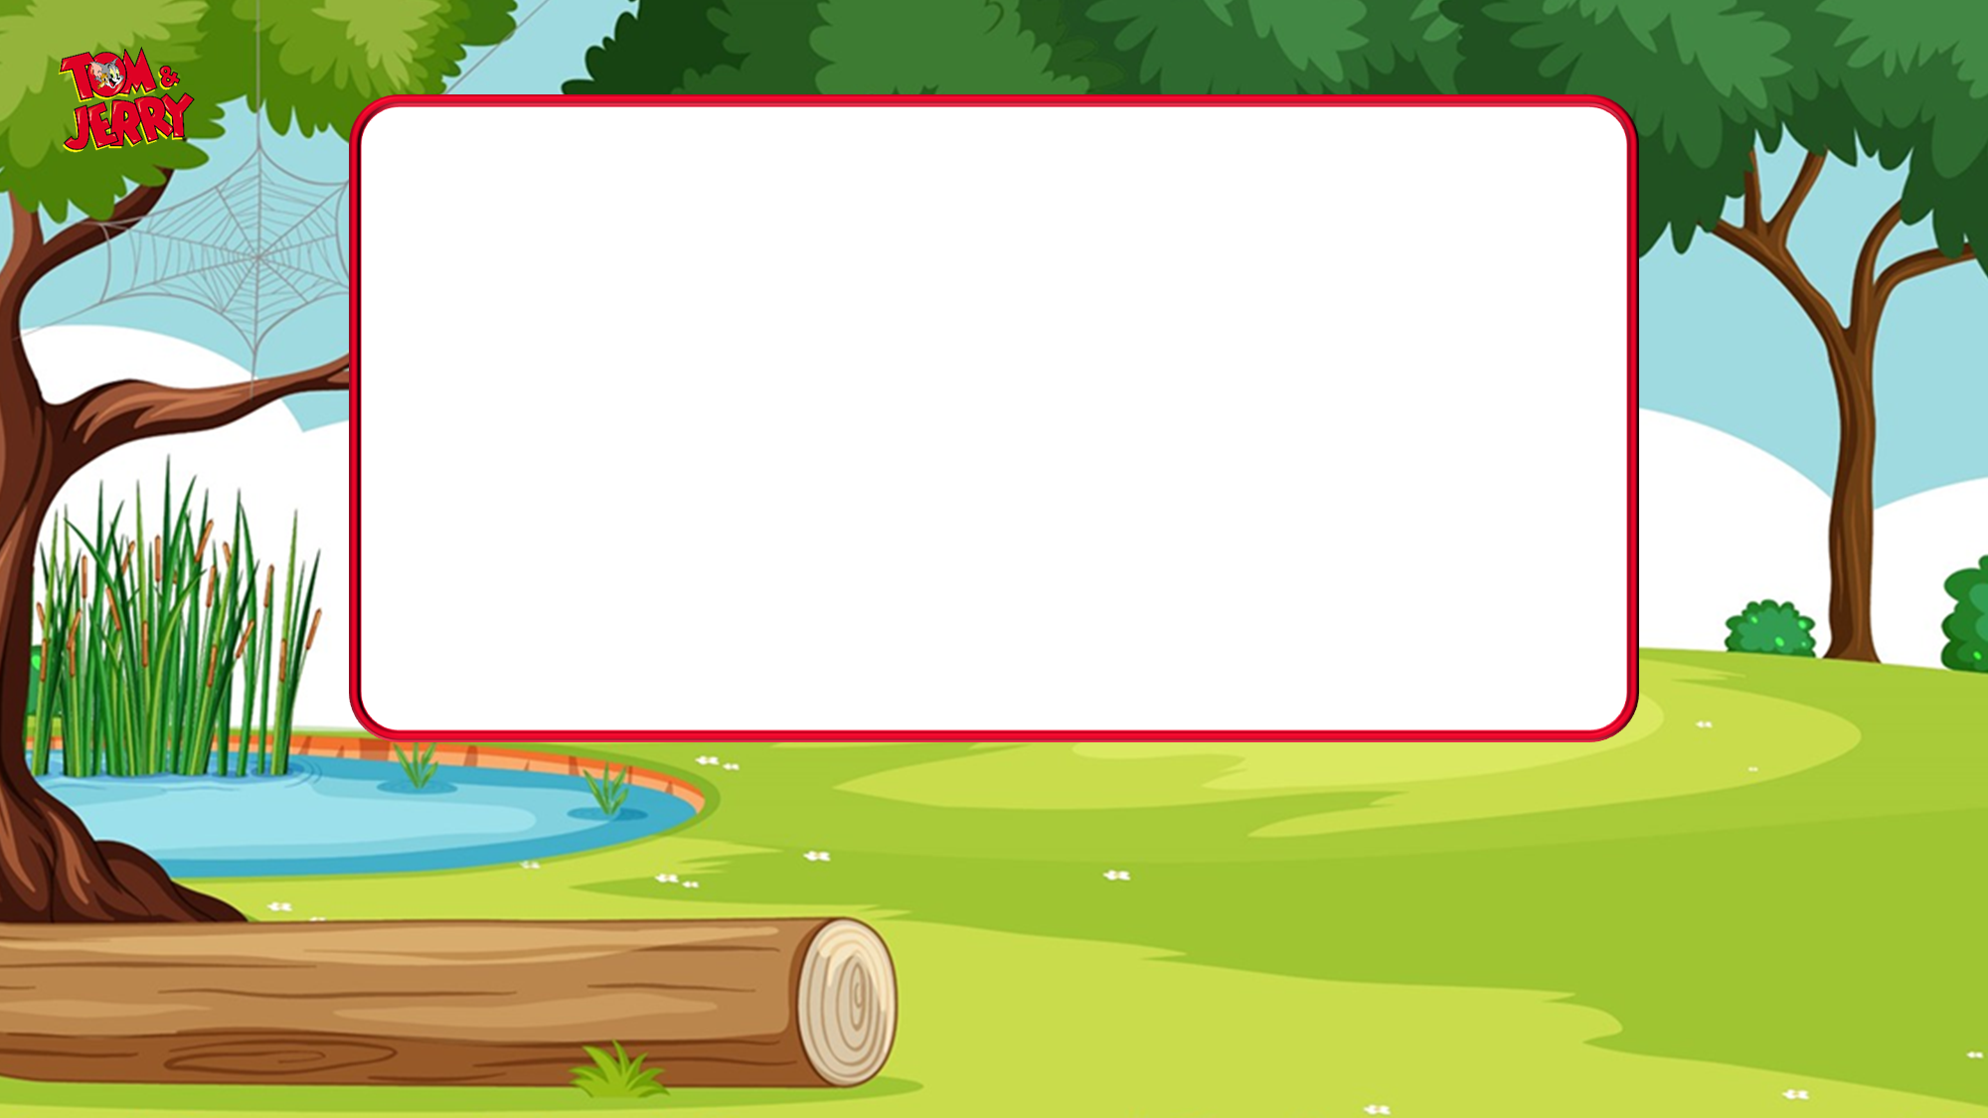
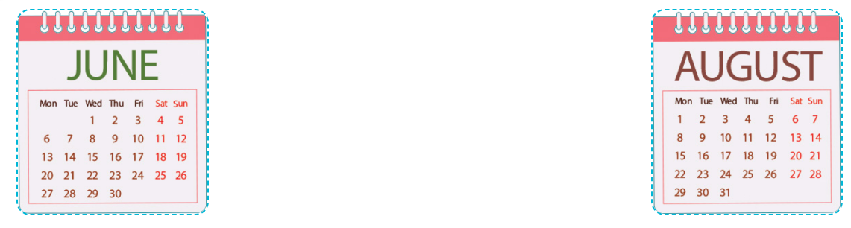
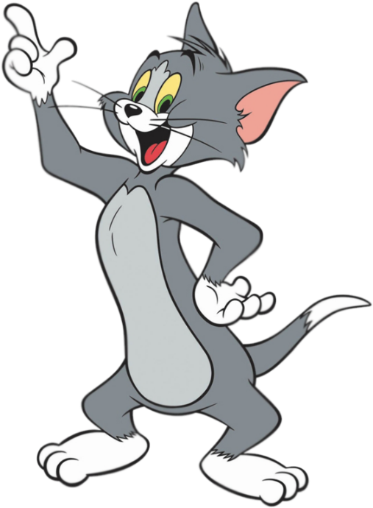


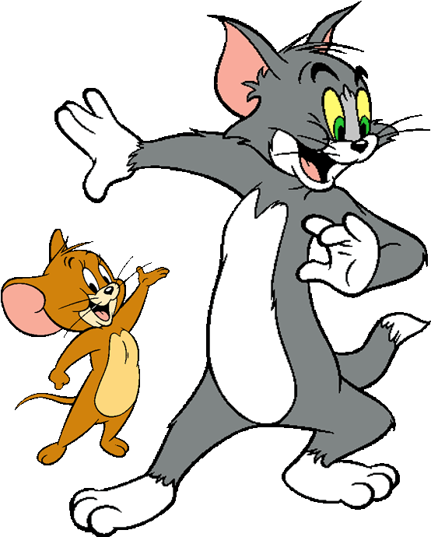


MsPham-0936082789
Is your sports day
in June ?
MsPham-0936082789
MsPham-0936082789
Yes, it is.
No, it isn’t.
Next
MsPham-0936082789

Slide 20
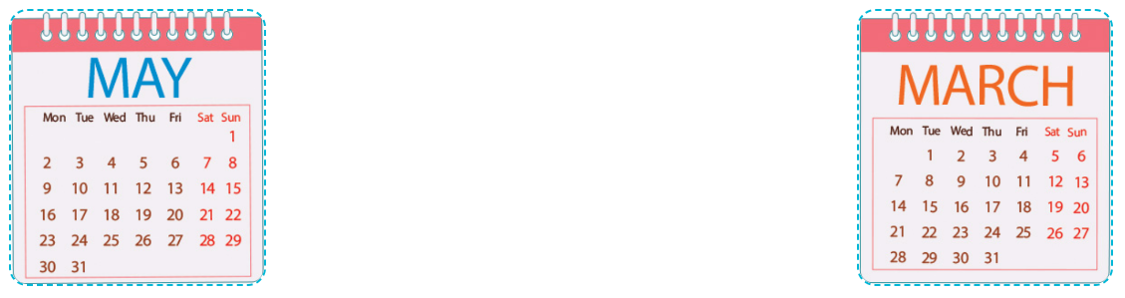
MsPham-0936082789
Is your sports day
in March?
MsPham-0936082789
MsPham-0936082789
Yes, it is.
No, it isn’t.
Next
MsPham-0936082789

Slide 21
MsPham-0936082789
Is your sports day in April?
MsPham-0936082789
MsPham-0936082789
Yes, it is.
No, it isn’t.
Next
MsPham-0936082789

Slide 22
MsPham-0936082789
Is your sports day
in February?
MsPham-0936082789
MsPham-0936082789
Yes, it is.
No, it isn’t.
Next
MsPham-0936082789

Slide 23
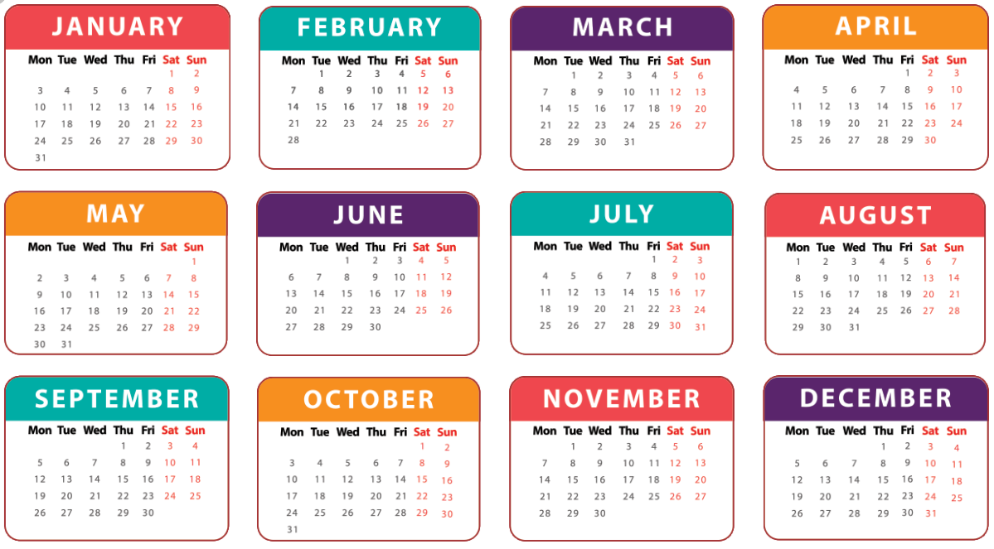
MsPham-0936082789
Is your sports day
in July?
MsPham-0936082789
MsPham-0936082789
Yes, it is.
No, it isn’t.
Next
MsPham-0936082789

Slide 24
MsPham-0936082789
Is your sports day
In January?
MsPham-0936082789
MsPham-0936082789
Yes, it is.
No, it isn’t.
Next
MsPham-0936082789

Slide 25
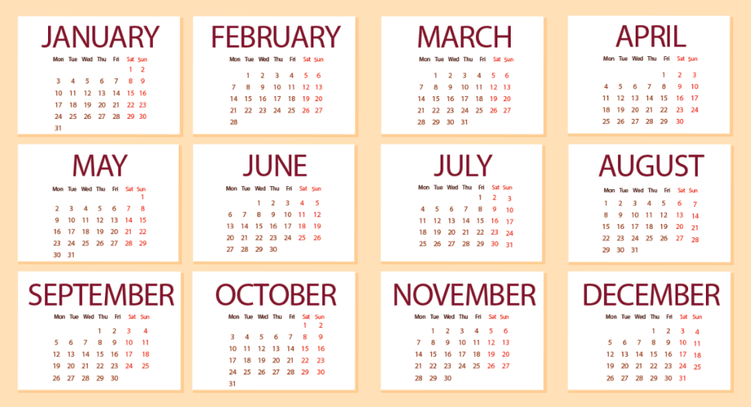

3
Let’s talk.
Yes, it is.
Is your sport day in _________?
MsPham
0936082789
No, it isn’t.

Slide 26
Review

Slide 27
Yes, it is.
Is your sport day in _________?
MsPham
0936082789
No, it isn’t.
It’s in ____.
MsPham
0936082789
May
June
March
April

Slide 28
Thank you!

